Slide 1


KALI LINUX
Seguridad Informática
Integrantes:
Christian Ordóñez
Alexander Peñaloza
Andrés Zhagüi
David Romero
Steven Muñoz

Slide 2
CAPÍTULO 1
LA DISTRIBUCIÓN KALI

Slide 3
La Distribución Kali
Distribución de seguridad basada en Debian y diseñada para auditoría de seguridad, pruebas de intrusión e informática forense. Actualizada regularmente desde 2012.
Kali ofrece herramientas (+600) como NMAP, Wireshark, Aircrackng, Metasploit y John the Ripper para escaneo de puertos, análisis de redes, cracking, exploits y descifrado de contraseñas.
Mantenida por Offensive Security Ltd., Kali es adaptable a diversas arquitecturas (i386, AMD64, ARM). Incluye modos forenses para un análisis seguro desde dispositivos USB o CD sin utilizar el disco duro.

Slide 4
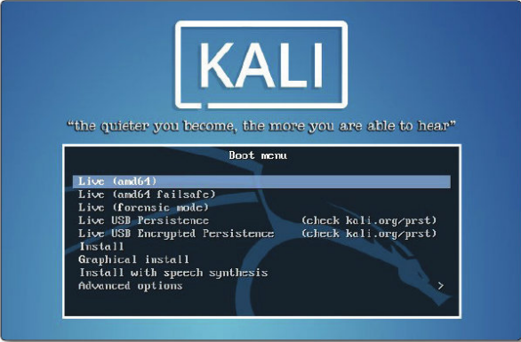
Instalación de Kali
Se puede descargar la imagen de Kali desde la web https://www.kali.org/downloads y grabarlo en un dispositivo de arranque (USB, CD, HDD, SSD). La estabilidad del proceso de instalación dependerá del hardware que sea estable para soportar dicha instalación.
Luego se debe arrancar la PC desde el dispositivo con Kali y seleccionamos ”Install”

Slide 5
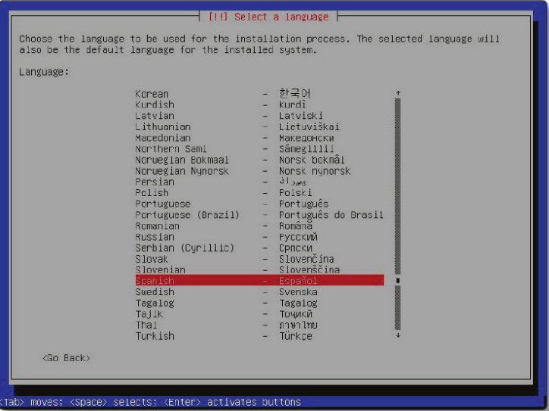
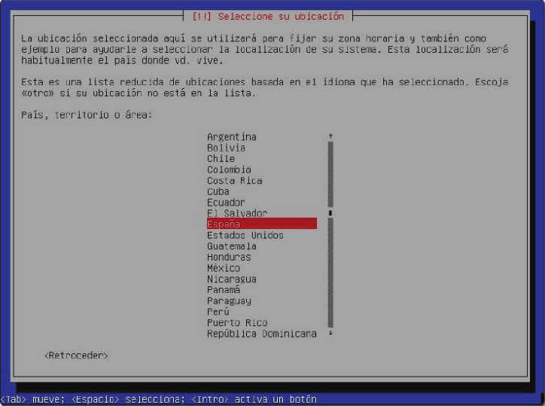
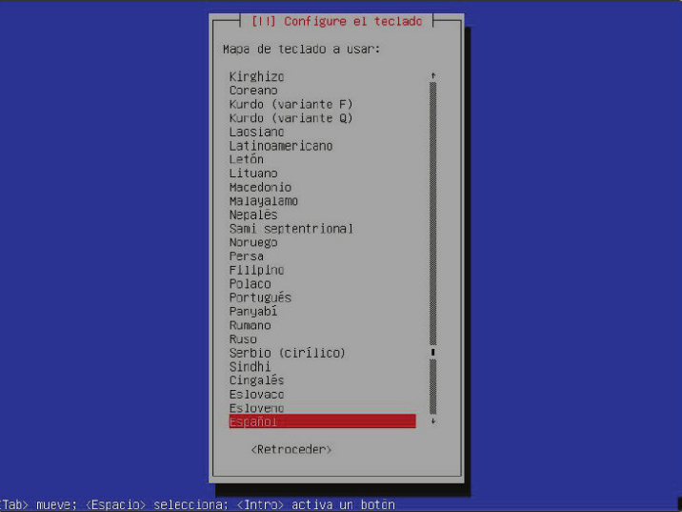
Instalación de Kali
El proceso es un típico proceso de instalación de un sistema Linux, en donde se tienen que configurar ciertas cosas básicas como el idioma, la región, el teclado, nombre de la máquina, zona horaria, etc. Es un proceso guiado en donde es muy difícil perderse

Slide 6
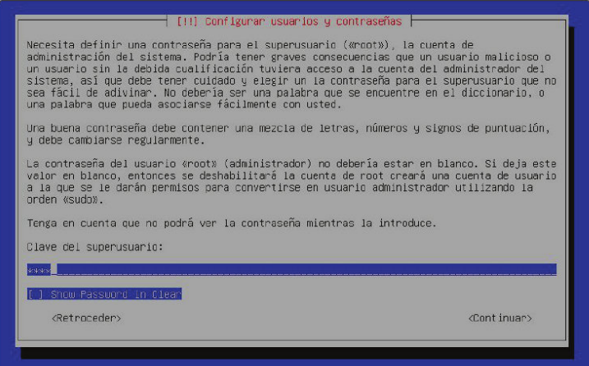
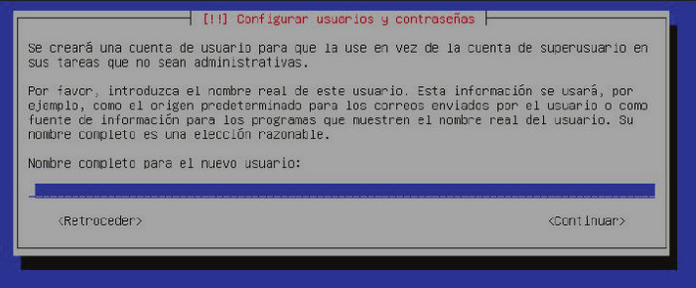
Instalación de Kali
Se debe especificar y confirmar la clave de root o superusuario del sistema y también se deberá crear un usuario con permisos normales para utilizarlos en lugar del usuario root. Se debe introducir el nombre y una contraseña para el usuario normal.

Slide 7
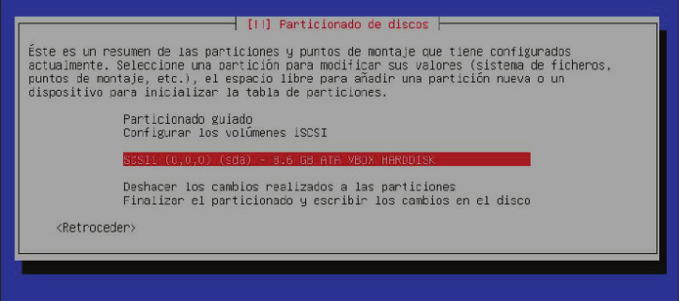
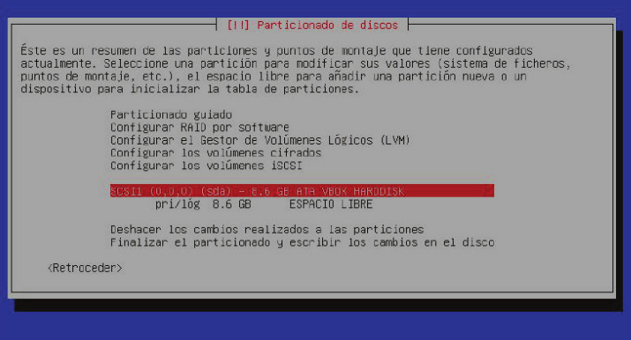
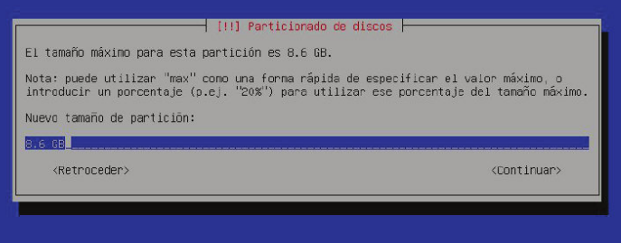
Instalación de Kali
Luego se debe particionar el disco, entonces seleccionamos un disco que deseamos particionar. Especificamos que punto de montaje queremos utilizar para una nueva partición y especificamos el tamaño (8GB mínimo y 16 GB mínimo recomendado)

Slide 8
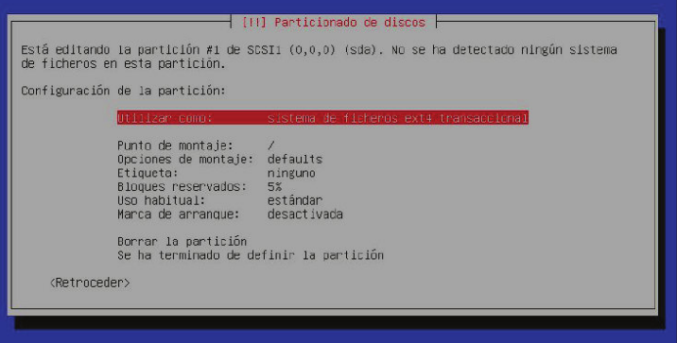
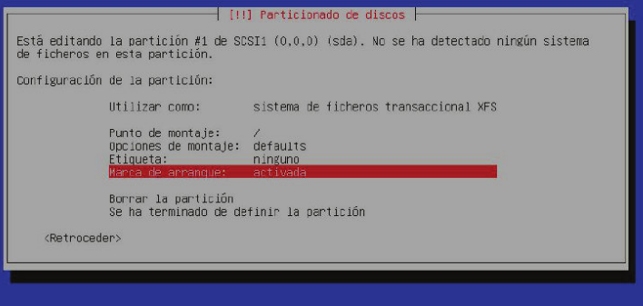
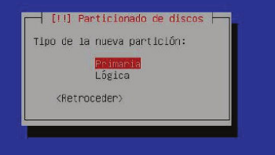
Instalación de Kali
Luego se debe elegir la partición como primaria, configurar la partición (ext4fs, XFS), activar la marca de arranque y finalizar la definición de la partición y escribir los cambios.

Slide 9
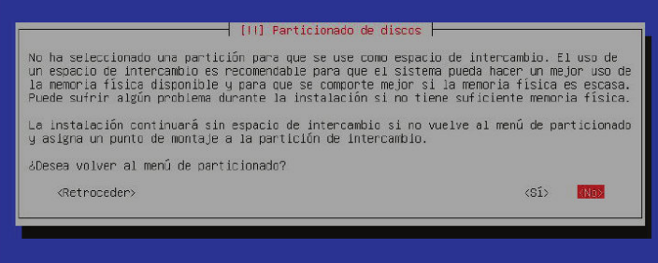
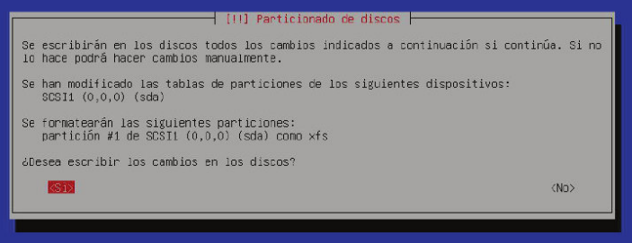
Instalación de Kali
Luego se puede decidir especificar una partición para swap (recomendable hacerlo cuando Kali esté instalado), se deben escribir todos los datos en disco y esperar que se instale el sistema.

Slide 10
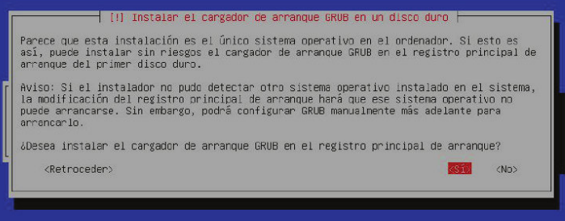
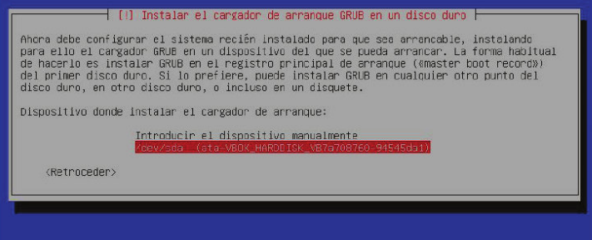
Instalación de Kali
Una vez instalado el sistema, se procede a instalar el GRUB (cargador de arranque) en el registro principal de arranque, debemos seleccionar el dispositivo y finalmente presionar en continuar para una instalación completa de Kali.

Slide 11
Utilizar Kali sin Instalar: Modo persistencia
La modalidad de persistencia permite tener una Kali funcional y personalizada en un llavero USB, manteniendo la opción de arrancar en modo forense. Se puede instalar paquetes, almacenar paquetes y guardar datos.
Ideal para personalizar Kali y tenerla siempre disponible. Puede instalarse en el disco duro del ordenador, USB o DVD. La persistencia facilita el uso en modo forense, convirtiéndola en una herramienta potente.
Para configurar una Kali en persistencia, se lo debe hacer desde un Kali Linux ya preexistente.

Slide 12
Crear una partición de persistencia
Se pueden crear tres tipos de particiones de persistencia para Kali, en los cuales el espacio mínimo requerido es de 8GB y el recomendable es de 16GB para trabajar de forma continua:
Ejecución virtualizada de Kali: recomendado para practicar y aprender a utilizar Kali
Ejecución nativa en el propio USB de Kali: requerido 16Gb de espacio o recomendable más
Ejecución nativa en disco físico: desde una herramienta de particionado preferida

Slide 13
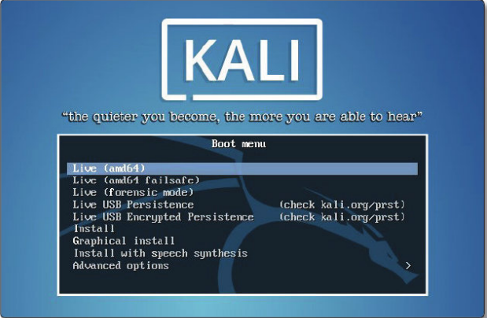
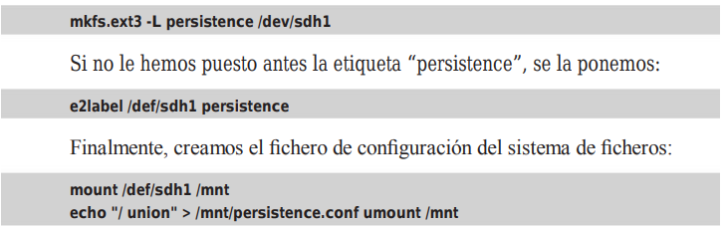
Configurar la partición de persistencia
Para configurar la partición de persistencia, se debe reiniciar la máquina desde desde una imagen de Kali y arrancar en modo Live USB Persistance.
Luego se debe abrir una consola de texto y formatear la partición de persistencia con ext3.

Slide 14
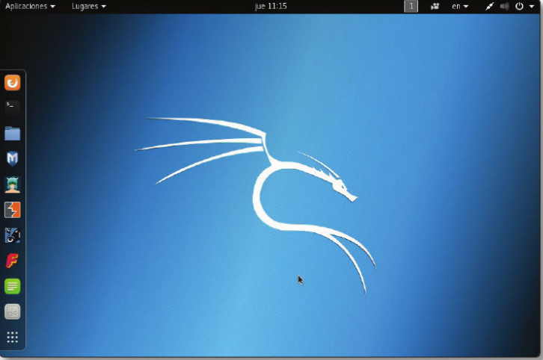
Primero paseo por Kali
Al reiniciar la máquina nos aparecerá el GRUB de arranque para entrar en Kali y podremos visualizar la pantalla principal del sistema Kali. En la esquina superior izquierda tenemos un desplegable con las aplicaciones que Kali dispone. En la columna de la izquierda tenemos las aplicaciones que son de uso más común. La primera es el navegador iceweasel, un clon de Debian del navegador firefox. La siguiente, de arriba a abajo es la consola de texto. Después el gestor de archivos, Metasploit, Armitage, y así hasta completar una serie de aplicaciones y utilidades de uso común

Slide 15
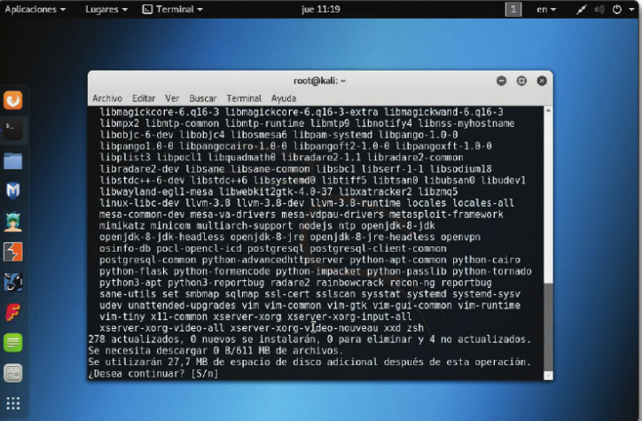
Actualizar los paquetes de Kali
Es muy recomendable después de haber instalado Kali, hacer una actualización de paquetes desde la terminal, ejecutando los siguientes comandos:
apt-get update (actualiza los repositorios)
apt-get upgrade (actualiza los paquetes)
Finalmente presionar “Enter” para ejecutar todas las actualizaciones del sistema

Slide 16
CAPÍTULO 2
KALI PARA TESTS DE INTRUSIÓN
FASES DE UN TEST DE INTRUSIÓN

Slide 17
CONCEPTOS PREVIOS
Definición del Test de Intrusión:
Procedimiento de auditoría de seguridad activa.
Se realiza con autorización del propietario del sistema.
Analiza el sistema en busca de agujeros de seguridad.
Alcance del Test:
Enfoque en sistemas de información, incluyendo servidores, ordenadores y software.
Involucra al personal, procedimientos y gestión de información.
Puede utilizar técnicas no tecnológicas, como la ingeniería social.
Análisis Previo Requerido:
Diferencia de los escaneos automáticos indiscriminados.
Requiere un análisis previo detallado de los sistemas del cliente.
Es beneficioso después de una auditoría de seguridad ISO/IEC 27000.

Slide 18
CONCEPTOS PREVIOS
Legalidad y Delicadeza del Test:
Actos ilegales incluso con autorización expresa.
Es legalmente delicado y potencialmente ilegal, incluso con aprobación de la propiedad.
Consideraciones legales al leer correos electrónicos o intervenir comunicaciones.
Autorización y Propiedad:
La "propiedad" se refiere al dueño con el nivel ejecutivo máximo.
Cuidado al garantizar que el contratante tiene la autorización legal para la intrusión.
Fases No Lineales:
Posibilidad de regresar a fases anteriores en cualquier momento.
Ajustes en alcance, condiciones y permisos durante diferentes etapas.
Interpretar las fases en el contexto de interdependencia y posibles repeticiones.

Slide 19
FASE CERO: Emisión de presupuesto, acuerdo en los objetivos, y emisión de proformas iniciales
Presupuesto Detallado:
Documento con objetivos a cubrir, pruebas a realizar, máquinas involucradas y duración.
Iteraciones para ajustes y acuerdos por objetivos.
Contenidos del Presupuesto:
Hitos y entregables detallados.
Especificaciones claras sin exceso de tecnicismos.
Facturas Proforma:
Emitidas una vez aprobado el presupuesto.
Evitar emitir facturas por cantidades no recibidas.

Slide 20
FASE CERO: Emisión de presupuesto, acuerdo en los objetivos, y emisión de proformas iniciales
Cobro por Hitos:
Definición de logros en el presupuesto.
Emisión de factura proforma y cobro tras cumplir hito y entregar entregable.
Condiciones de Aceptación:
No iniciar siguiente etapa sin aceptación y pago del hito.
Porcentaje por Adelantado:
Evitar cancelaciones sin compensación.
Financiar proyecto hasta el primer hito en peor escenario.
Espaciar Hitos y Entregables:
Evitar disonancia cognitiva en el cliente.
Mantener fechas relativas para flexibilidad.

Slide 21
PRIMERA FASE: Alcance y condiciones del test de intrusión
Abono de Proforma y Emisión de Factura:
Inicia la fase de definición del alcance y condiciones del test de intrusión.
Enfoque de la Fase:
Detallar cómo se realizará el test más que qué pruebas se llevarán a cabo.
Explicar prueba a prueba, anticipando posibles resultados y restricciones.
Interacción con el Cliente:
Cliente puede poner restricciones basadas en inquietudes.
Propiedad y nosotros podemos agregar condiciones adicionales.
Precisiones Técnicas Necesarias:
Resultados precisos y detalle sobre la ejecución del test.
Especificar riesgos potenciales como paradas de servicios o saturación de red.

Slide 22
PRIMERA FASE: Alcance y condiciones del test de intrusión
Aprobación Explícita del Cliente:
Cliente debe aprobar explícitamente cualquier riesgo potencial.
Protección ante posibles demandas por responsabilidad civil.
Condiciones y Restricciones Adicionales:
Pueden implicar reducción o aumento en esfuerzo y tareas.
Evaluar la variación agregada del coste en función de estas condiciones.
Gestión de Variaciones de Coste:
Incrementos pueden compensar reducciones, manteniendo el costo final aproximado al presupuestado.
Comunicar al cliente cualquier desviación significativa y, si es necesario, volver a la fase de presupuesto.

Slide 23
SEGUNDA FASE: Recolección inicial de permisos y autorizaciones
Preparación Previa:
Con claridad sobre qué hacer y cómo, y propiedad aceptando efectos y consecuencias.
Permiso Escrito:
Obtener autorización escrita para llevar a cabo las operaciones especificadas.
Uso del Documento de Alcance:
El documento de alcance y condiciones puede servir como autorización en muchos casos.
Situaciones Específicas:
En casos complejos, se pueden requerir permisos adicionales.
Subcontratistas, autónomos, sistemas de otras empresas, etc.

Slide 24
SEGUNDA FASE: Recolección inicial de permisos y autorizaciones
Consentimiento Informado:
Documento clave para individuos afectados, autorizando acciones y reconociendo posibles problemas y efectos secundarios.
Categorizar efectos por probabilidad:
Seguro
Probable
Posible
Improbable pero técnica posible
Imposible
Negativa y Recurso:
Si alguien se niega, discutir con su superior.
Situaciones incómodas pueden surgir, pero no proceder sin autorizaciones apropiadas.

Slide 25
SEGUNDA FASE: Recolección inicial de permisos y autorizaciones
Comunicación de Impedimentos:
Notificar a la propiedad si alguna autorización es imposible.
Propiedad decide si sustituir a la persona, omitir la prueba o permitir que otra persona firme el consentimiento informado (si legalmente posible).
Continuación o Rediseño:
Proceder a la siguiente fase con todos los consentimientos informados.
Sin autorizaciones, puede requerir rediseño de tests e impactar el presupuesto.

Slide 26
TERCERA FASE: Validación legal y de permisos del alcance y condiciones del test de intrusión
Documentación Recopilada:
Revisar toda la documentación recopilada antes de iniciar cualquier acción.
Consideraciones Legales:
Evaluar la legalidad de las acciones planeadas.
Ataques a sistemas sin consentimiento, uso de cuentas no autorizadas, interceptación de comunicaciones, entre otros, son ilegales.
Límites Legales:
No se pueden realizar acciones ilegales, como robo, hurto, o registro no autorizado de pertenencias.
No se pueden acceder a correos electrónicos de terceros sin ser remitente o destinatario.

Slide 27
TERCERA FASE: Validación legal y de permisos del alcance y condiciones del test de intrusión
Consentimiento Informado:
Muchas acciones ilegales pueden legalizarse con el consentimiento informado del afectado.
Obtener consentimiento antes de llevar a cabo cualquier acción controvertida.
Alternativas Teóricas:
Si no es posible obtener consentimiento, analizar teóricamente la factibilidad de la acción.
Obtener pruebas de viabilidad y resultados sin ejecutarla.
Rediseño del Trabajo:
Si una acción es ilegal o impracticable, redefinir el alcance del trabajo.
Puede requerir ajustes en el presupuesto para reflejar cambios en el trabajo.

Slide 28
CUARTA FASE: Recolección de información
Introducción Técnica:
Primeras fases menos técnicas; esta marca el inicio de tres fases puramente técnicas.
Técnicas Utilizadas:
Empleo de técnicas como footprinting y fingerprinting para obtener información interna de sistemas y software bajo auditoría.
Uso de ingeniería social para obtener datos con poco esfuerzo.
Doble Objetivo de la Fase:
Evaluar la información accesible para un atacante externo.
Obtener datos prácticos no revelados en la información proporcionada, asegurándose de evitar filtraciones tácticas útiles para posibles ataques.
Prevenir el Filtrado de Información:
Propósito de mejorar la seguridad evitando la filtración de datos tácticos al exterior.

Slide 29
CUARTA FASE: Recolección de información
Segundo Objetivo: Información No Oficial:
Identificar aspectos no conocidos oficialmente, posiblemente ocultos por empleados de sistemas.
Descubrir información práctica que puede no estar en informes oficiales, como sistemas mantenidos extraoficialmente para resolver problemas desde casa o satisfacer demandas específicas de directivos.
Ejemplos de Información No Oficial:
Posibilidad de redes Wi-Fi no oficiales con bajas restricciones de seguridad.
Prácticas no reconocidas oficialmente, como soluciones informales a problemas o concesiones especiales a directivos.

Slide 30
QUINTA FASE: Análisis de las vulnerabilidades
Evaluación Detallada:
Partiendo de la información recolectada, analizar elemento por elemento en busca de vulnerabilidades conocidas y posibles brechas.
Definición de Estrategias de Ataque:
Plantear estrategias de ataque, especificando qué vulnerabilidades se documentarán, cuáles se probarán como prueba de concepto y cuáles se explotarán.
Consideración de Empresas Bien Preparadas:
En empresas con preparación integral, pasar a la siguiente fase sin problemas.
Aspectos Críticos Ocultos:
Encontrar aspectos críticos no revelados inicialmente podría requerir notificar a la propiedad para obtener autorización adicional.

Slide 31
QUINTA FASE: Análisis de las vulnerabilidades
Ejemplo de Notificación:
Descubrimiento de una red Wi-Fi no documentada con débil cifrado y autenticación.
No asumir autorización para "romperla"; notificar a la propiedad y obtener permisos antes de la explotación de vulnerabilidades.
Autorización para Explotar:
Propiedad debe otorgar permisos explícitos para la explotación de vulnerabilidades recién descubiertas.
Posibles Ampliaciones de Presupuesto:
Puede ser necesario extender el presupuesto si el cliente considera análisis adicionales necesarios debido a nuevas pruebas descubiertas durante la fase de ataque y evaluación.

Slide 32
SEXTA FASE: Explotación de las vulnerabilidades
Aprehensión del Auditor:
Fase que genera inquietud en aquellos sin experiencia o sin comprensión de las implicaciones legales.
Preocupaciones del Auditor Experimentado:
Preocupaciones serias sobre connotaciones legales, especialmente por posibles consecuencias negativas.
Importancia de Documentar Vulnerabilidades:
En muchos casos, documentar la existencia de una vulnerabilidad sin explotarla es suficiente.
Pruebas de concepto o demostraciones técnicas pueden ser adecuadas sin entrar en la fase de explotación.
Pruebas de Concepto:
Objetivo: demostrar la posibilidad técnica de explotar la vulnerabilidad, no causar daño.
Se utiliza cuando se enfrenta a personal técnico escéptico y la propiedad busca validación técnica.

Slide 33
SEXTA FASE: Explotación de las vulnerabilidades
Uso de Pruebas de Concepto:
Común en vulnerabilidades que afectan a bases de datos en producción, ERP, o que implican ataques de denegación de servicio.
No es necesario causar daño; la demostración de la posibilidad técnica es suficiente.
Explotación de Vulnerabilidades:
En algunos casos, se prefiere explotar las vulnerabilidades con la autorización del cliente.
Ejemplos: sistemas de seguridad perimetral, redes Wi-Fi, pinneo de NATs y firewalls, inyecciones SQL.
Razones para Explotar Vulnerabilidades:
Son técnicas necesarias para "saltar" a sistemas internos.
Permiten atacar máquinas aparentemente no en primera línea.
Importancia de Técnicas Inocuas:
Técnicas que no generan daño ni paradas de servicio son preferidas para evitar impactos negativos.

Slide 34
SÉPTIMA FASE: Redacción de informe de auditoría y presentación de resultados a la propiedad
Importancia Destacada:
Considerada como la fase más crucial de los tests de intrusión.
Transmisión Efectiva al Cliente:
La habilidad de comunicar los descubrimientos de manera comprensible al cliente es fundamental.
Redacción de Informes:
Requiere habilidades de redacción para ser técnico pero accesible, utilizando símiles del mundo físico para mayor comprensión.
Hablar en Público:
Habilidad para hablar en público, transmitir, conectar con la audiencia y presentar información desafiante de manera efectiva.

Slide 35
SÉPTIMA FASE: Redacción de informe de auditoría y presentación de resultados a la propiedad
Aplomo y Cuajo:
Necesidad de confianza y resiliencia para presentar hallazgos desagradables ante audiencias posiblemente hostiles.
Asumir Críticas:
Habilidad para aceptar críticas y tener rapidez mental para debatir argumentos en tiempo real.
Autocontrol y Mesura:
Mantener la calma y ser medido ante situaciones desafiantes, evitando reacciones impulsivas.

Slide 36
SÉPTIMA FASE: Redacción de informe de auditoría y presentación de resultados a la propiedad
Habilidades de Comunicación General:
Aspectos específicos de redacción y presentación son tratados en cursos de escritura y habla en público, aplicables a la auditoría informática.
Recomendaciones para Mejorar:
Participar en grupos como Toastmasters o teatro para mejorar habilidades de hablar en público, perder el miedo escénico y perfeccionar la vocalización.
Enfoque en Aspectos Profesionales:
Detalles específicos de la redacción de informes se encuentran en libros dedicados a la auditoría informática o informes periciales, ya que requieren un tratamiento más detallado.

Slide 37
OCTAVA FASE: Presentación de resultados al personal técnico y formación
Separación de Presentaciones:
Destacamos la separación de la presentación de resultados a la propiedad y al personal técnico.
La distinción se basa en la terminología específica del público y la dinámica de la reunión.
Razones para Separar las Presentaciones:
Razones de comunicación: adaptarse al lenguaje técnico del personal.
Mecánica de la reunión: evitar discusiones innecesarias con el personal técnico.
Enfoque Formativo:
Diferente enfoque en comparación con la presentación a la propiedad.
El objetivo es proporcionar formación más que simplemente presentar hallazgos.

Slide 38
OCTAVA FASE: Presentación de resultados al personal técnico y formación
Prevenir Discusiones Estériles:
Consideración de que el personal técnico puede sentirse atacado y tender a defenderse, generando discusiones improductivas.
Enseñar Soluciones y Buenas Prácticas:
Fomentar la comprensión del personal técnico sobre la naturaleza de los problemas y cómo abordarlos.
Enseñar buenas prácticas para evitar recurrencias.
Enfoque Similar al de la Presentación a la Propiedad:
Paralelismo en términos de presentación efectiva y enseñanza eficiente.

Slide 39
CAPÍTULO 3
RECOGIDA DE INFORMACIÓN INICIAL CON KALI

Slide 40
Recopilación de información inicial con Kali
Fase esencial de un ataque de intrusión.
Permite al atacante conocer la víctima
Se divide en dos etapas:
Externa: sin acceso a los sistemas de la víctima
Interna: una vez que el atacante ha obtenido acceso a los sistemas
Herramientas de Kali: Nmap, TheHarvester, Metasploit

Slide 41

Recogida de Información a través de OSI
La recopilación de información externa se basa en técnicas OSINT, o inteligencia de fuentes abiertas.
Las técnicas OSINT más utilizadas son la búsqueda por Internet de información de los sistemas de información de la empresa, especialmente a través de los perfiles de LinkedIn de trabajadores o de antiguos trabajadores.
La recogida de información vía OSI siempre debe preceder al uso de herramientas, para evitar ser demasiado intrusivo.
Existen herramientas en Kali que ayudan a organizar la información recopilada, como Maltego.
La recopilación de información a través de técnicas manuales es importante para comprender cómo funcionan las técnicas OSINT y para evitar ser detectado por los sistemas de detección de intrusos.

Slide 42
Recogida de Información a través del DNS
La recopilación de información a través del DNS es una técnica importante para la auditoría de seguridad.
El análisis de DNS puede proporcionar información sobre los sistemas de la empresa, incluso si la empresa tiene un IDS bien configurado.
Para obtener una transferencia de zona, se puede utilizar la herramienta dnsenum.
Las entradas A de la zona DNS proporcionan información sobre las IP de las máquinas del dominio.
Los servidores de nombre y los servidores de correo MX también son información importante que se puede recopilar a través del DNS.

Slide 43
Recogida de Información a través del DNS
Los registros SPF pueden proporcionar información sobre las IP públicas activas del dominio.
Los registros HINFO pueden proporcionar información sobre el sistema operativo de las máquinas del dominio.
Los subdominios también pueden proporcionar información valiosa sobre los sistemas de la empresa.
La herramienta dnsrecon puede utilizarse para buscar subdominios por fuerza bruta.

Slide 44
Identificación de nodos vivos y escaneo de puertos
La identificación de nodos vivos se realiza mediante la opción -sP de nmap.
El tipo de barrido para descubrir sistemas puede ser -PB, -P0, -PS, -PA, -PU, -PE, -PP, -PM o -PA.
El tipo de sondeo sobre los nodos vivos puede ser -sP, -sT, -sS, -sU, -sO, -sN, -sF, -sX, -sA, -sW, -sM o -sI.
Es importante tener en cuenta que los sondeos TCP SYN y TCP ACK solo indican que hay algo escuchando en el puerto, pero no que el puerto esté abierto.

Slide 45
Identificación de nodos vivos y escaneo de puertos
Nmap es una herramienta fundamental para la auditoría de seguridad.
Se puede utilizar para identificar nodos vivos y escanear puertos.
Hay diferentes tipos de sondeos para identificar nodos vivos, cada uno con sus ventajas y desventajas.
Hay diferentes tipos de escaneos de puertos, cada uno con sus ventajas y desventajas.

Slide 46
LYNIS
Lynis es una utilidad para analizar la seguridad de un sistema. Se puede utilizar para realizar auditorías de seguridad desde una cuenta con privilegios de root o desde una cuenta no privilegiada.
Para ejecutar Lynis desde una cuenta con privilegios de root, se utiliza el comando:
Para ejecutar Lynis desde una cuenta no privilegiada, se utiliza el comando:
lynis audit system
lynis audit system --pentest

Slide 47
GOLISMERO
Golismero es una herramienta de seguridad que permite escanear servidores web y encontrar vulnerabilidades.
El uso básico de Golismero es el siguiente:
Golismero también permite automatizar los tests de penetración.
Es importante tener en cuenta que Golismero puede realizar ataques contra los servidores web que escanea. Por lo tanto, es necesario obtener el consentimiento informado del cliente antes de utilizar la herramienta.
golismero scan servidor

Slide 48
Otras utilidades
Hay muchas otras utilidades y técnicas para obtener información que pueden ser utilizadas en pruebas de penetración.
Algunas de las técnicas más importantes son:
nbtscan: Extracción de información de SMB
AccCheck: Verificación de accesos a los recursos virtuales IPC$ y ADMIN$
Nikto: Buscador de plugins de CMS
BlindElephant: Buscador de plugins de CMS
Plecost: Buscador de plugins de WordPress
Wpscan: Buscador de plugins de WordPress
JoomScan: Buscador de plugins de Joomla
Es importante seleccionar la técnica adecuada para cada escenario.

Slide 49
CAPÍTULO 4
ANÁLISIS BÁSICO DE VULNERABILIDADES

Slide 50
Se introducen técnicas básicas para analizar vulnerabilidades.
La recolección de información nos permitirá:
No noticar como vulnerabilidades cosas que no lo son.
Identicar procesos no conocidos por gerencia.
Identicar cosas que faltan.
Pistas e indicios sobre dónde están las vulnerabilidades reales.

Slide 51
YERSINIA
Su función básica es explotar vulnerabilidades conocidas de distintos protocolos de red; cubriendo un porcentaje muy importante de los protocolos de red comunes en entornos productivos.
Es capaz de validar un ataque, además puede ejecutarlo.
Tiene tres modos de uso:
Línea de comandos.
Utilizando comandos en ncurses.
Interfaz GTK para Yersinia

Slide 52
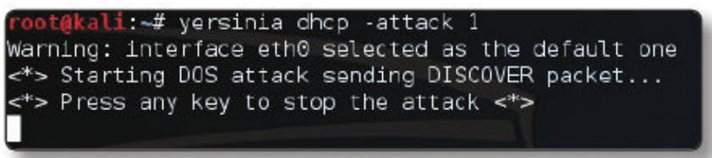
Línea de comandos
yersinia protocolo -attack ataque opcionesataque
Dónde protocolo corresponde con el protocolo que vamos a atacar, ataque con un número que identifica al ataque, y que obtenemos en la página del manual –man– de yersinia, y opcionesataque son una serie de opciones del ataque que dependen del ataque, y son específicas para cada uno de estos

Slide 53
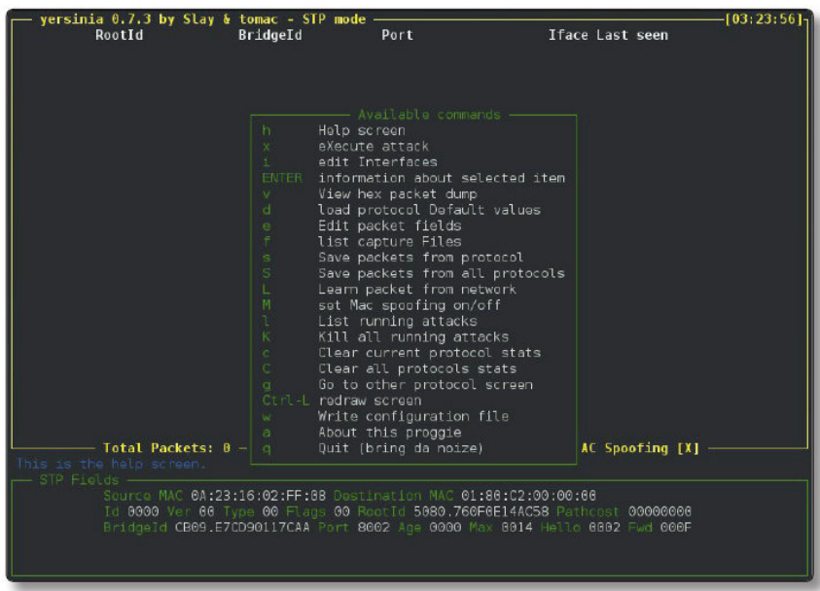
Ncurses
Es un modo muy práctico y fácil de utilizar, tanto en local como en remoto a través de consola ssh.
Una desventaja es que Ncurses hace difícil crear scripts.

Slide 54
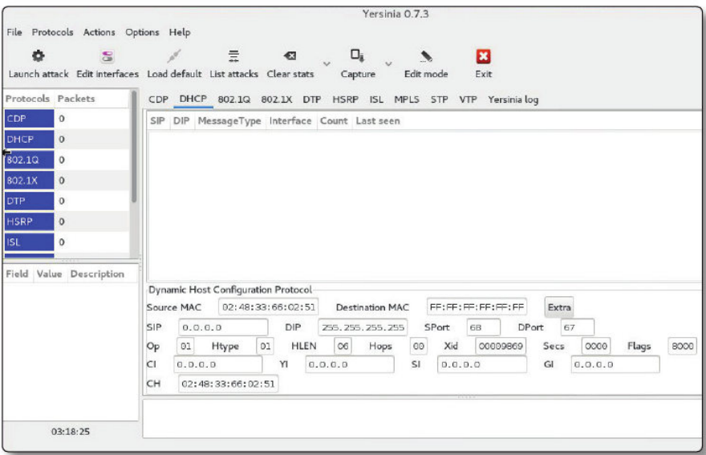
GTK para Yersinia
Los ataques disponibles con Yersinia son:
IEEE 802.1Q
IEEE 802.1X
Cisco Discovery Protocol (CDP)
Dynamic Host Conguration Protocol (DHCP)
Dynamic Trunking Protocol (DTP)
Hot Standby Router Protocol (HSRP)
Inter-Switch Link Protocol (ISL)
Spanning Tree Protocol (STP)
VLAN Trunking Protocol (VTP)

Slide 55
CAPÍTULO 5
ATAQUES A CONTRASEÑAS

Slide 56
Ataques a contraseñas
Fuerza bruta: Versión Hollywoodense no es efectiva en el mundo real.
Ingeniería social: Claves débiles basadas en datos personales; post-its con contraseñas.
Ataque por diccionario: Uso de palabras clave dirigidas; efectivo en claves sencillas.
Ataque por rainbow tables: Precomputa claves cifradas; limitado por el uso de "salts" aleatorios.
Vulnerabilidades específicas: Explotación de debilidades en la aplicación o protocolo.

Slide 57
5.1 FINDMYHASH
FINDMYHASH es un script en Python para calcular hashes eficientemente.
Algoritmos Soportados: MD4, MD5, SHA1, SHA224, SHA256, SHA384, SHA512, RMD160, MYSQL, LDAP_MD5, LDAP_SHA1, CISCO7, JUNIPER, GOST, WHIRLPOOL, LM, NTLM.
Uso Práctico: Útil para encontrar contraseñas de usuarios, especialmente en MySQL.
Si se encuentra una clave de un usuario, es probable que o esa clave o una parecida la utilice para su cuenta ssh.
EJEMPLO DE USO:
findmyhash algoritmo -h valordehash
findmyhash MD5 -h 916f4c31aaa35d6b867dae9a7f54270d -g

Slide 58
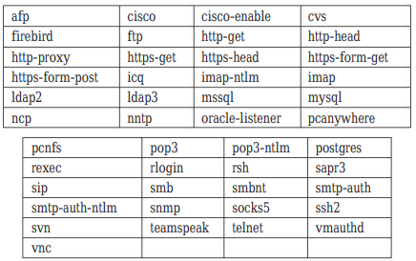
5.2 HYDRA
Útil para ataques de fuerza bruta, soporta varios protocolos.
Una vez se lanza el programa se puede elegir que analizar. Se puede usar IPv4/IPv6, se elige puerto y protocolo a usar.
Use SSL: Para pruebas a través de SSL.
Show attemps: Muestra los intentos en la lengüeta de inicio.
Be verbose: información adicional en la lengüeta de inicio.
Debug: Información de depuración en la lengüeta de inicio.
Protocolos que puede usar Hydra

Slide 59
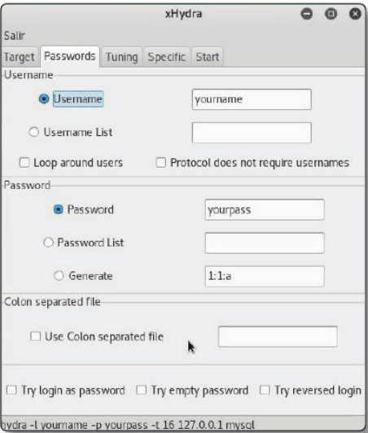
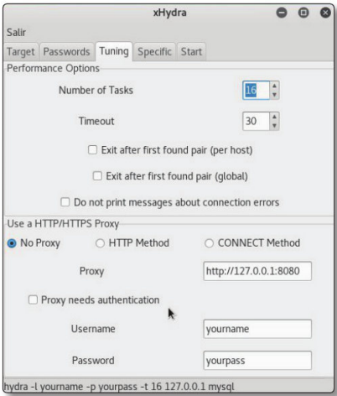
Tuning: Opciones para mejorar el rendimiento
Number of Tasks: Número de hilos a la vez, 36 por defecto.
Timeout: Tiempo espera para la respuesta un objetivo. 30s defecto.
Exit after first found pair: análisis termina cuando login/password funciona.
No proxy / HTTP Method / CONNECT Method: si no se tiene proxy, o si se conecta por HTTP o por CONNECT.
Proxy: Dirección del proxy, en formato http://IP:puerto
Passwords:
Colon separated file: Se puede indicar un fichero csv con usuarios y claves.
Try login as password: Prueba el nombre de login como posible combinación de contraseña
Try empty password: Prueba también con una clave vacía.

Slide 60
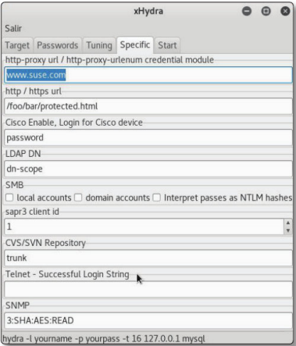
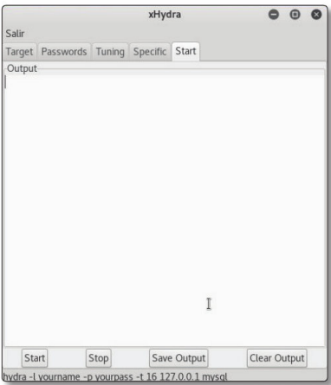
Specific: tenemos algunos parámetros específicos de algunos protocolos
Start: tenemos las opciones de arranque, parada, grabar la salida y limpiar la ventana de salida.

Slide 61
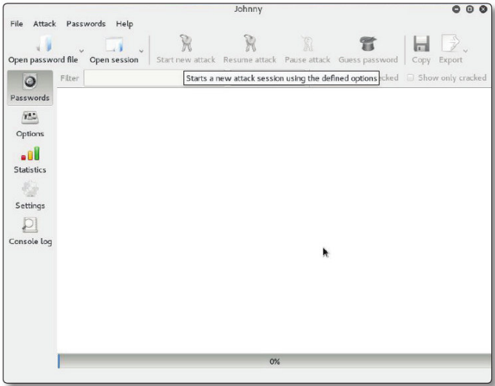
5.3 JOHN THE RIPPER
Funciona sin conexión. Usa CUDA o OpenCL para atacar claves con mayor eficiencia.
Soporta varios hashes: MD5, SHA1, LM y NTLM,y demás.
Para ello se necesita el fichero con los hashes; para probar claves, las codifica como hashes, y verifica si coincide con el hash almacenado.
Pulsando en “Options” , se puede elegir el modo de ataque. El modo por defecto hace primero el modo “Single
Crack”, después el “Wordlist” y nalmente el “Incremental”. Se puede alterar el comportamiento de estos modos, y especificar modos adicionales. Si entramos en “Single Crack” vemos las opciones de este modo.
Ventana que aparecer al ejecutar “johnny”

Slide 62
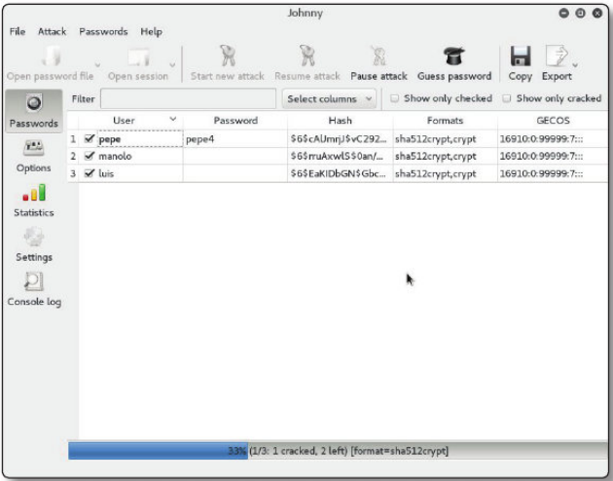
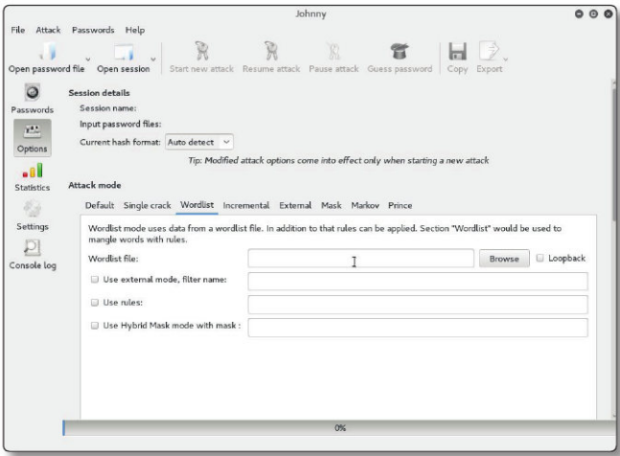
Permite que caigan las claves más fáciles de forma casi instantánea
El modo Wordlist es un modo diccionario, pudiendo seleccionar diccionarios externos, y reglas sobre los diccionarios

Slide 63
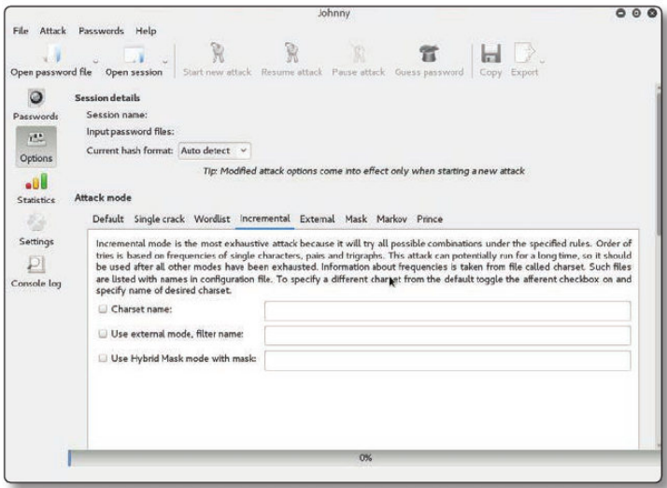
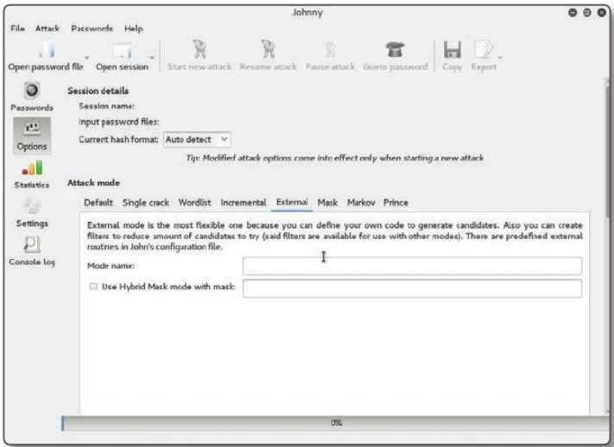
El modo Incremental corresponde con la fuerza bruta, pudiendo aplicar máscaras, filtros y qué juegos de caracteres vamos a utilizar.
Podemos incluir nuestros propios generadores, programados por nosotros.

Slide 64
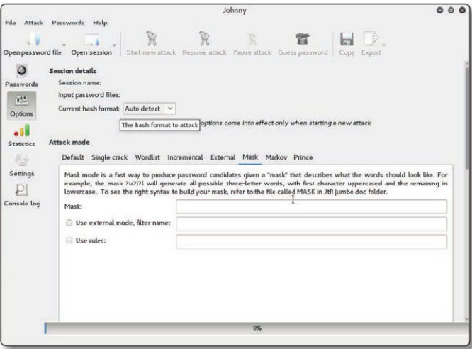
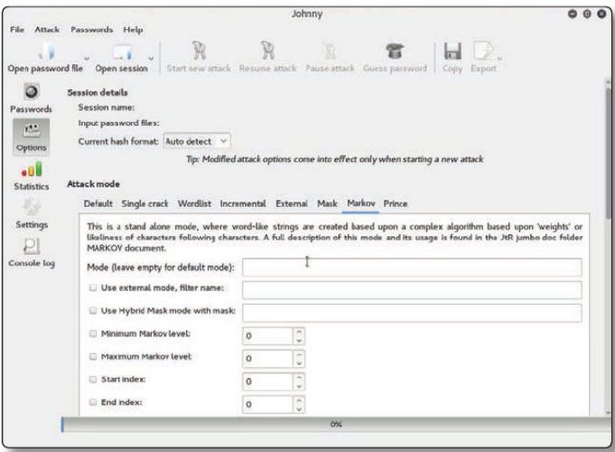
Tenemos un modo de máscara, útil cuando hemos “pescado” unos caracteres al ver teclear la clave, pero no los tenemos todos
Tenemos un modo predictivo, basado en cadenas de Markov, que funciona muy bien para claves “aparentemente” aleatorias pero tecleadas por un humano

Slide 65
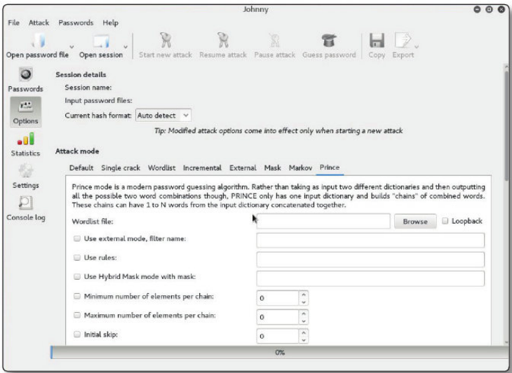
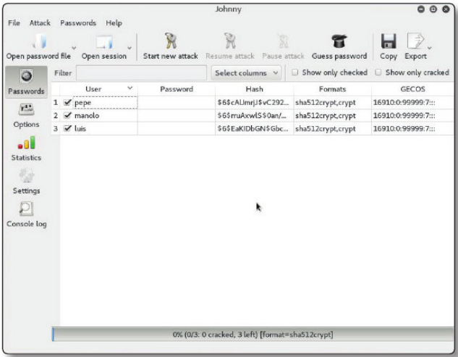
Predicción de claves por PRINCE
Utilizar Johnny es tan simple como entrar en “File”, seleccionar el chero con los hashes, y pulsar “Start new attack”

Slide 66
CAPÍTULO 6
AUDITORIAS A REDES WIFI

Slide 67
Auditorias a redes Wifi
La auditoría de seguridad resalta la crítica importancia de examinar las redes Wi-Fi. Estas redes suelen albergar sistemas no reconocidos incluso por los administradores de sistemas, y una vez comprometidas, brindan acceso directo a la red interna sin atravesar firewalls.
Aunque se aconseja diseñar las redes Wi-Fi como si estuvieran en la DMZ y emplear firewalls, en la práctica esto se realiza raramente.
Las redes Wi-Fi presentan un alto potencial de vulnerabilidad, siendo susceptibles a ataques como envenenamiento o suplantación de puntos de acceso.
Sin embargo, el enfoque central de esta auditoría se concentra en probar lo más esencial: obtener la clave de la red Wi-Fi.

Slide 68
WifiAuditor
En domicilios particulares, es común que la configuración predeterminada del router y la contraseña no se modifiquen.
Una estrategia inicial es buscar routers Wi-Fi con las claves "de fábrica". Aunque este método no suele ser efectivo, cuando lo es, la relación entre costo y resultado lo hace muy beneficioso.
Dado que las WPA suelen tardar en caer aún con las claves por defecto, es una buena idea intentar este paso.
Wi-Fi Auditor es un programa para ordenadores que realizan estas pruebas, además es fácil de instalar y ejecutar.

Slide 69
WifiAuditor
La página de WiAuditor es:
http://www.wiauditor.net/
WiAuditor está en Java, por lo que podremos ejecutarlo sin problemas nada más descargarlo si tenemos una máquina virtual Java. Lo podemos descargar desde:
http://wiauditor.net/WIFIAuditor.jar
Y lo lanzamos con:
java -jar WIFIAuditor.jar

Slide 70
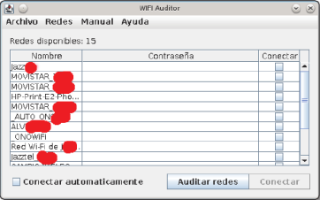
WifiAuditor
Obteniendo una lista de redes:

Slide 71
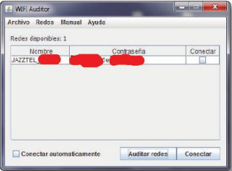
WifiAuditor
Seleccionamos una de las redes, y puede ocurrir que obtengamos la clave:

Slide 72
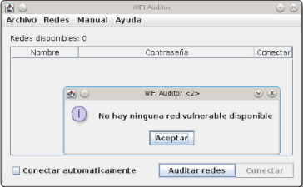
WifiAuditor
O que no haya suerte, y la red en concreto ya no utilice la clave de fábrica:

Slide 73
WifiAuditor
WifiAuditor está especializado en routers ADSL o de cable con Wifi.
No hace fuerza bruta, ni tiene tabla rainbow. Ni siquiera técnicamente podemos deducir que se trate de ataque de diccionario de claves.
Se limita a listar las redes que ha encontrado, a partir del nombre de la red deducir el proveedor, y a partir del proveedor, el nombre de la red y la MAC del router generar la clave por defecto que ha utilizado el proveedor de Internet en ese router concreto.
En este análisis puede caer la red de una microPYME. Las empresas medianas, o las pequeñas que no tienen personal especializado, también pueden caer.
Una empresa grande también puede caer, pero debido a que se puede colocar un router ADSL viejo para mayor cobertura en cascada vía Ethernet con la red principal.

Slide 74
Cifrado WEP
Es el sistema de cifrado que se ha utilizado tradicionalmente para hacer seguras las redes Wifi.
Existen administradores de sistemas que no conocen la diferencia entre WEP y WPA.
El cifrado WEP ya ha sido comprometido, por lo que no es seguro.
Se ataca por simple observación –es decir, extrayendo los suficientes paquetes, el protocolo cae.

Slide 75
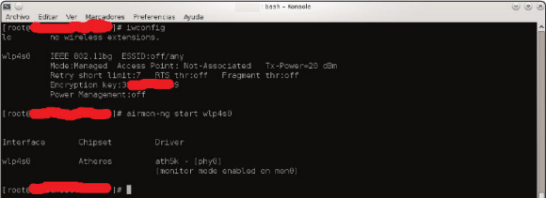
Cifrado WEP
El primer paso es identificar las tarjetas Wi-Fi disponibles utilizando el comando iwconfig. Se selecciona la tarjeta deseada, y se inicia el modo monitor con airmon-ng start dispositivo.
Se deben tener precauciones con los procesos en conflicto y, si es necesario, cambiar la dirección MAC del monitor.

Slide 76
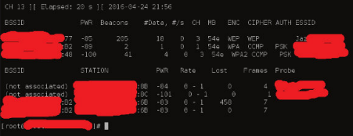
Cifrado WEP
Luego, se realiza un escaneo de redes disponibles con airodump-ng interfaz y se identifican BSSID y canales de interés.
Se detiene cuando aparece la red objetivo.

Slide 77
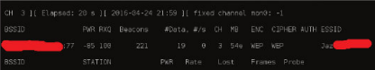
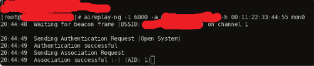
Cifrado WEP
A continuación, se inicia la captura de paquetes con airodump-ng -c canal -w archivo --bssid dirección interfaz.
En un nuevo terminal, se asocia la tarjeta de red al BSSID con aireplay-ng -1 6000 -a BSSIDmac -h miMAC interfaz. Se acelera el proceso con aireplay-ng -2 -p 0841 -c FF:FF:FF:FF:FF:FF -b BSSIDmac -h miMAC interfaz.

Slide 78
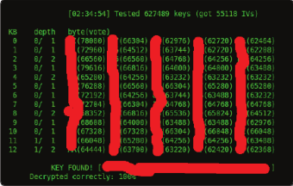
Cifrado WEP
Luego, se ataca la red con la opción aireplay-ng -2 y se aprovechan los paquetes útiles. Se utiliza aircrack-ng -z nombredelared*.cap para intentar descifrar la clave utilizando los archivos generados. En caso de insuficientes IVs, se espera a obtener más con airodump-ng. El ataque se repetirá hasta obtener la clave.

Slide 79
WPA/WPA2
WPA y WPA2 son protocolos de seguridad recomendados para redes Wi-Fi, aunque no son invulnerables.
A diferencia de WEP, suelen ofrecer mayor resistencia a ataques, especialmente en tipos de autenticación distintos al pre-shared key (PSK).
No obstante, incluso redes seguras pueden ser vulnerables al ataque WPS (Wi-Fi Protected Setup), especialmente si algún punto de acceso tiene WPS activado.

Slide 80
WPA/WPA2
El ataque a WPS puede realizarse mediante herramientas como Reaver o Pixiewps, que aceleran el proceso de obtención de claves en ciertos casos.
Si no hay soporte para WPS, se analiza el cifrado de la red.
A diferencia de WEP, no se pueden aprovechar las debilidades de diseño de WPA o WPA2 para inyectar paquetes y acelerar el proceso de obtención de claves.
En este caso, se recurre a ataques de fuerza bruta, diccionario de claves o tablas rainbow.

Slide 81
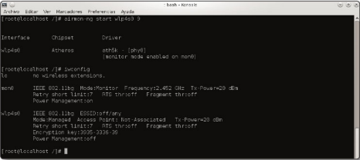
WPA/WPA2
Se inicia el proceso deteniendo la interfaz actual con el comando airmon-ng stop ath0. Luego, se identifica el nombre del interfaz Wi-Fi mediante iwconfig y se arranca el modo monitor con airmon-ng start interfaz 9. Se verifica que se ha ingresado al modo monitor.

Slide 82
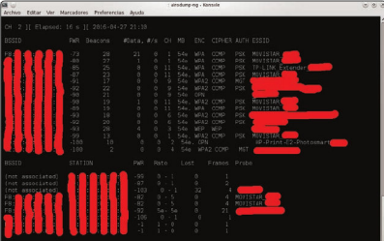
WPA/WPA2
El siguiente paso consiste en realizar un volcado de información utilizando airodump-ng interfazmonitor. Se espera un tiempo para observar las redes disponibles, prestando atención a aquellas con autenticación vía PSK y clientes conectados.

Slide 83
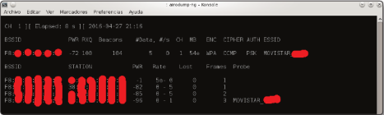
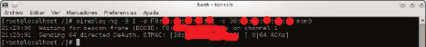
WPA/WPA2
Se seleccionan las redes objetivo y se lanza el programa de volcado con airodump-ng -c 1 --bssid macBSSID -w le interfazmonitor.
Después de identificar clientes conectados, se elige uno y se procede a desconectarlo de la red con aireplay-ng -0 1 -a macBSSID -c macCliente interfazmonitor.

Slide 84
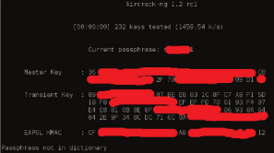

WPA/WPA2
Finalmente, se realiza el ataque con aircrack-ng utilizando un diccionario de claves. Se puede emplear diccionarios como rockyou o descargar otros desde fuentes externas. Se eliminan duplicados del diccionario para acelerar el proceso con sort diccionario | uniq -u > diccionarioU. Luego, se ejecuta el ataque con aircrack-ng -w diccionario -b macBSSID file*.cap.
El resultado puede ser la obtención exitosa de la clave, evidenciada por la detección del handshake en la salida de airodump-ng.

Slide 85
CAPÍTULO 7
AUDITORÍAS A APLICACIONES WEB

Slide 86
Auditorías a Aplicaciones Web
Las auditorías a aplicaciones web tienen dos enfoques:
Identificar software instalado y si no está actualizado, aplicar las vulnerabilidades conocidas.
Conocidas determinadas vulnerabilidades, intentar identificar si en algún momento el sitio web es vulnerable.
El primer enfoque es el más barato y el segundo es más exhaustivo, pero supone auditar mucho código. El primer enfoque es el más utilizado.

Slide 87
Inyección SQL
Consiste en concatenar variables sin verificar su contenido, aprovechando errores de programación. Por ejemplo: Concatenar una variable no validada en una sentencia SQL, permitiendo ataques como la eliminación de tablas.
Suelen ocurrir en plugins mal programados y código propio apresurado. El objetivo principal es explorar bases de datos internas, no necesariamente sabotear, buscando acceso a información estratégica.
En código en producción, se filtran caracteres sensibles, pero aún pueden existir vulnerabilidades. La auditoría implica rastrear variables desde el código fuente para identificar posibles inyecciones SQL, utilizando expresiones regulares y verificando la concatenación de cadenas.

Slide 88
XSS (Cross-Site Scripting)
Vulnerabilidad que permite la inserción de código, generalmente JavaScript, en sitios web remotos. Requiere sólidos conocimientos de programación web y JavaScript para su explotación efectiva.
Aprovecha la confianza predeterminada del servidor en su propio contenido. Permite ejecutar código no propio para extraer y manipular información, eludiendo restricciones de interfaz.
Útil para obtener listados de usuarios, volcados de tablas y enviar correos con información. Utiliza tags como script e iframe, atributos como behavior de STYLE de FK, y AJAX para introducir objetos XMLHttp. La detección se puede realizar mediante el uso de proxys inversos, especialmente para código HTML o JavaScript empotrado.

Slide 89
Inclusión de archivos locales
Similar a la inyección SQL, se aprovecha de parámetros sin filtrar en la manipulación de archivos. Permite acceder a archivos locales y obtener información sensible, como configuraciones de base de datos, al explotar parámetros en GET, POST o cookies.
Incluye técnicas como la Path Traversal, que utiliza trucos distintos para extraer archivos. También implica la inclusión de archivos remotos para acceder a recursos externos.

Slide 90

OWASP Zed Attack Proxy
Es una herramienta de auditoría de sitios web, que nos permite detectar vulnerabilidades comunes, posee escáneres pasivos y activos, entre otras funciones dispone de proxy inverso y fuzzing (alimentar la aplicación web con datos extraños y ver cómo se comporta).

Slide 91

W3AF
Es una herramienta enfocada a auditar y explotar las vulnerabilidades web. Es conceptualmente bastante parecida a ZAProxy. Trae un conjunto de exploits que podemos validar contra una vulnerabilidad encontrada

Slide 92

NIKTO
Es una herramienta en consola para analizar las vulnerabilidades de un servidor
nikto -h servidor

Slide 93

SQLMAP
Es una aplicación que realiza tests de penetración en sistemas web vía inyecciones SQL. Los parámetros de uso son:
-u URL: página web objetivo.
-p: parámetro vulnerable.
-dbs: muestra el nombre de todas las bases de datos.
-D: selecciona el nombre de la base de datos a la que queremos hacer las consultas.
-tables: muestra el nombre de las tablas en la base de datos seleccionada.
-T: muestra el nombre de la tabla en la que se realizarán las consultas.
-columns: muestra el nombre de las columnas de la tabla seleccionada.
-dump: extrae los datos de la tabla seleccionada a un chero CSV.
-dbms: permite seleccionar el sistema gestor de bases de datos, si es conocido.

Slide 94

WAPITI
Es un potente escáner de vulnerabilidades que identifica los siguientes errores:
XSS
Inyecciones de base de datos(Inyeccion SQL, XPATH y PHP, JSP yASP)
Inyección LDAP
Errores en la gestión de ficheros –fopen, readle, include–
Detección de ejecución de comandos –eval, system, passtru–
Inyección CRLF –jación de sesión, HTTP RS–
Wapiti puede ser sensiblemente lento en webs muy grandes, como instalaciones funcionales de Woocommerce. Pero aún así, es bastante interesante su uso

Slide 95

WPSCAN
Es un escaner de plugins, temas y vulnerabilidades de ambos para Wordpress, que es bastante potente y sencillo de usar. Su sintaxis básica es:
wpscan --url dominio
Donde dominio es el dominio que queremos analizar.

Slide 96
Otras Aplicaciones
Hay muchas más aplicaciones para auditorías de aplicaciones web. Estas son:
De base de datos:
bbsql
sqlinja
sqlsus
De identicación de CMS:
blindElephant
plecost
De identificación de IDS:
ua-tester
Indexadores web:
dirb
dirbbuster
webscarab

Slide 97
CAPÍTULO 8
METASPLOIT

Slide 98

Conceptos Previos
Un exploit es un código que aprovecha un agujero de seguridad preexistente para ejecutar código no autorizado.
El payload es el código que se quiere ejecutar con el exploit.
Un exploit puede ser local o remoto.
Hay muchos exploits conocidos y documentados, pero también existen exploits 0-day que aún no son conocidos por la comunidad de seguridad informática.

Slide 99
Qué es Metasploit
Metasploit es un framework para pentesting que incluye herramientas para cubrir todo el proceso de auditoría proactiva de seguridad del sistema.
Metasploit tiene fama de ser complejo de usar, ya que no tiene un bonito menú desplegable ni muchos botoncitos para hacer cosas.
Metasploit está pensado para que alguien que sabe, pueda utilizar la herramienta sin problemas y pueda hacer todas las tareas de auditoría desde el propio programa.

Slide 100
Partes de Metasploit
Metasploit es una suite completa que incluye una base de datos de exploits y de payloads, así como una serie de utilidades para aplicarlos.
Las utilidades más importantes de Metasploit son: msfconsole, msfgui, msfd, msfcli, msfupdate, msfbinscan, msfpayload, msfencode, msfvenom y msfpescan.
Metasploit también se puede utilizar desde msfgui, o con aplicaciones como Armitage que se integran con Metasploit.

Slide 101
Utilidad | Descripción
msfconsole | Consola de línea de comandos para ejecutar módulos y mandar órdenes a Metasploit.
msfgui | Interfaz gráfica de usuario con funcionalidad equivalente a la consola msfconsole.
msfd | Daemon de Metasploit que permite lanzar las órdenes a Metasploit desde una máquina remota.
msfcli | Utilidad para lanzar módulos.
msfupdate | Actualiza la base de datos de exploits, los módulos y la funcionalidad de Metasploit.
msfbinscan | Auditoría dentro de ejecutables. Búsqueda de instrucciones de salto y sobre la pila.
msfpayload | Generación de shellcodes en varios lenguajes de programación. Generación de shellcodes empotradas en ejecutables de varios sabores de Unix y versiones de Windows.
msfencode | Ofusca el código de la shellcode contra antivirus y sistemas IDS.
msfvenom | Implementa la funcionalidad de las utilidades ya comentadas msfpayload y msfencode.
msfpescan | Análisis de las DLL, y generación de direcciones de retorno para las shellcode.

Slide 102
Meterpreter
Meterpreter es un troyano completo que permite tomar el control remoto de una máquina.
Desde Meterpreter, se puede acceder a información sensible, escalar privilegios y realizar ataques.
En un sistema Unix bien configurado, Meterpreter puede obtener privilegios de usuario efectivo.
En sistemas Windows, Meterpreter puede obtener privilegios completos de administración.
Meterpreter es una herramienta muy potente que puede utilizarse para causar daños significativos.

Slide 103
CAPÍTULO 9
ADVERTENCIA LEGAL

Slide 104
Kali Linux es una herramienta al borde de lo legal, por lo que tiene que ser usada con responsabilidad.
El uso de Kali linux en situaciones en las que no se pueda justificar su uso tiene sanciones legales como :
Años en prisión.
Multas económicas.
Su uso en ambiente profesional tiene que contar con la respectiva documentación y autorización para realizar las auditorías.
Las sanciones varían su severidad de acuerdo a la normativa de cada país.

Slide 105
CAPÍTULO 10
ANÁLISIS FORENSE CON KALI

Slide 106

ANÁLISIS FORENSE CON KALI
Al arrancar, Kali ofrece un modo forense “Live” –Live (forensic mode)–
En modo forense, Kali no monta automáticamente ningún medio de almacenamiento distinto que el propio disco de arranque.
Esto incluye discos duros internos, y particiones swap –que, por defecto, todas las distribuciones montan habitualmente–.
No se activa la red por defecto, debiendo activarse a mano.
La clave de root de la distribución en Live es toor.

Slide 107
10.1 USO DE KALI EN ANÁLISIS FORENSE. CLONADO DE DISCOS
Introducción al Clonado de Discos en Análisis Forense:
Tarea frecuente en trabajo forense.
Evitar arrancar desde el disco duro analizado.
Comando DD para Clonado de Discos:
Sintaxis: dd conv=sync,noerror if=dispositivodisco of=cherosalida bs=tambloque
conv=sync,noerror: no parar al leer bloques erroneos, en cambio llenar de ceros.
Acelerar el proceso con tambloque: tambloque es tamaño del bloque, leer de tambloque en tambloque.
Generación de la RMA MD5 y SHA512:
MD5: md5sum nombreimagen > nombreimagen.md5.
nombreimagen nombre del fichero donde se grabará la imagen. MD5 es vulnerable a ataques de colisión de hash
SHA512: sha512sum nombreimagen > nombreimagen.sha512.
Firmas SHA512 son largas, se suele firmar este fichero con MD5.

Slide 108
10.1 USO DE KALI EN ANÁLISIS FORENSE. CLONADO DE DISCOS
Problemas Comunes y Soluciones:
El disco que se ha llevado para clonar es más pequeño que el disco a clonar, para ello se comprime la imagen
Comprimir imagen: dd conv=sync,noerror if=dispositivodisco bs=tambloque | gzip -c > ficherosalida.gz.
Clonado a través de la red: cuando no se tiene acceso físicamente al disco
nc -l -p puerto | dd conv=sync,noerror of=cherosalida. bz bs=tambloque

Slide 109


10.2 USO DE KALI EN ANÁLISIS FORENSE. VISIÓN Y EDICIÓN DE IMÁGENES DE DISCO
Trabajo con Volcados de Discos Enteros:
Importancia de Volcados Completos:
Se recomienda trabajar con volcados de discos enteros en lugar de volcados de particiones.
Información forense crucial puede estar fuera de las particiones.
Desafíos del Montaje Directo:
No es posible montar la imagen directamente debido a la necesidad de un paso intermedio. Para ello se usa kpartx
Uso de kpartx:
kpartx -a imagen.img crea dispositivos loop en /dev/mapper para cada partición de la imagen.
Facilita el montaje posterior de las particiones con mount.
Ver particiones con:
kpartx -l imagenAnalisis.img
Ver contenido del directorio /dev/mapper:
ls -1 /dev/mapper/

Slide 110
10.3 USO DE KALI EN ANÁLISIS FORENSE. DATA CARVING
Una tarea frecuente es recuperar archivos de una imagen.
Data carving o file carving busca archivos utilizando expresiones regulares que modele un tipo concreto de fichero, o su firma de cabecera, recorre toda la imagen del disco buscando esa expresión regular o esa firma de cabecera.
Se suele usar scalpel pero suele fallar, entonces se usa foremost
Foremost se ejecuta con la sintaxis “foremost -t tipo -i imagen -o salida”, donde tipo es el tipo de archivo a extraer.
Es importante que recordemos que el tipo lo debemos indicar sin el punto; es decir, si queremos extraer los archivos JPG, haremos:
foremost -t jpg -i imagen -o salida
En lugar de:
foremost -t .jpg -i imagen -o salida
Que no funcionará.

Slide 111
10.4 USO DE KALI EN ANÁLISIS FORENSE. OTRAS UTILIDADES
Otras utilidades que pueden ser interesantes para hacer un análisis forense y que son difíciles de encuadrar son:
vol: análisis forense de memoria RAM y particiones de swap.
xxd: permite generar volcados hexadecimales de ficheros binarios.
pdfresurect: permite hacer análisis forense sobre ficheros PDF.
p0f: fingerprinting pasivo, para identificar ataques Man in the Middle.

